Slide 1
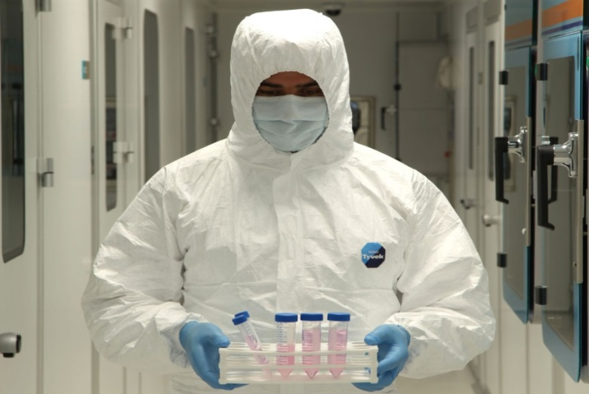
Retinitis pigmentosalı olgularda suprakoroidal umbilikal kord derive mezenkimal kök hücre uygulaması: Faz 3 çalışmanın 6 aylık sonuçları
Prof.Dr. Ayşe Öner, FEBO
Acıbadem Sağlık Grubu
Kayseri Hastanesi

Slide 2
RETİNİTİS PİGMENTOSA
TAVUK KARASI-GECE KÖRLÜĞÜ
Öncelikle gece görmeyi sağlayan rod hücrelerini
Daha sonrada gündüz görmeyi sağlayan kon hücrelerini ve RPE’yi etkileyen
İlerleyici, dejeneratif, körlükle sonuçlanan genetik geçişli bir retina hastalığıdır.
Görülme sıklığı farklı çalışmalarda 1/3000-4000 olarak bildirilmektedir.

Slide 3

SEYİR
Başlangıç yaşı erken çocukluktan erişkin olarak daha ileri yaşlara kadar değişir.
RP gece körlüğü, görme alanında ilerleyen daralma, tünel içinden görüş ve son aşamada da total körlükle sonuçlanır.

Slide 4
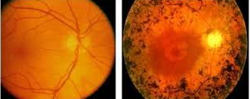
BULGULAR
Soluk optik disk
Dar retina damarları
Retinadaki pigment değişiklikleri,

Slide 5
Gözde Kök Hücre Kullanımı
Çok küçük dozlar yeterli olur.
Cerrahi yaklaşım kolaydır.
Nakledilen hücre kolayca izlenir.
Gözün immün yapısı uygundur.
Ekstraoküler yayılım söz konusu değildir.

Slide 6
KÖK HÜCRE TEDAVİSİNİN MEKANİZMASI
Nutrisyonel Destek: Sağlıklı kök hücreler salgıladıkları faktörlerle etraftaki
hücrelerin yaşamlarını desteklerler (Parakrin, Trofik etki)
Proangiogenik faktörler: Angiogenin, PLGF
Angiogenik kemokinler: CXCL1, CXCL,CXCL5,CXCL6 ve CXCL8
Angiogenik growth faktörler: HGF, bFGF, VEGF-D, PDGF-AA, TGF-𝛽2, G-CSF, TGF-𝛽2
Nörotrofik faktörler: bFGF, nerve growth factor (NGF), neurotrophin 3 (NT3), neurotrophin 4 (NT4), glial-derived neurotrophic factor (GDNF)
Hematopoietik growth faktörler: G-CSF, GM-CSF, LIF, IL-1𝛼, IL-6, IL-8, and IL-11.
İmmmunomodulatör etki

Slide 7
Amaç
- Retinitis pigmentosa (RP) olgularında
-Suprakoroidal
-Umbilikal kord derive mezenkimal kök hücre (UK-MKH) uygulamasının
-Güvenliliğini ve etkinliğini değerlendirmek

Slide 8
Ülkemizdeki yönetmeliklere göre
Etik Onay (2017/480, 10.13.2017)
Sağlık bakanlığı kök hücre uygulamaları değerlendirme kurulu tarafından onay (onay numarası: 56733164/203)

Slide 9
Metod
Bu prospektif tek merkezli faz 3 klinik çalışmaya 82 RP olgusunun 124 gözü dahil edildi.
Olguların gözünde suprakoroidal alana 5 milyon UK-MKH cerrahi bir işlemle yerleştirildi .

Slide 10
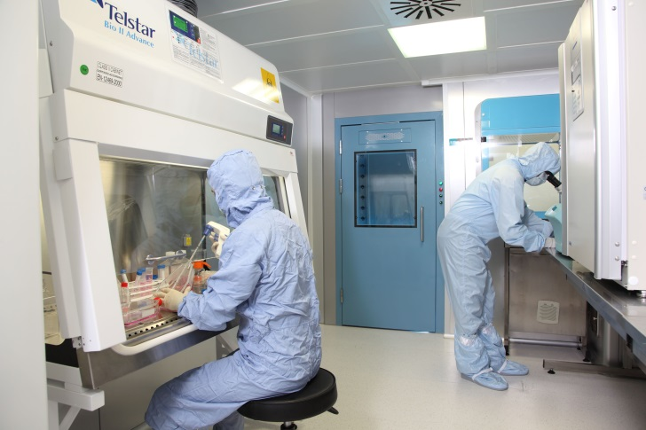
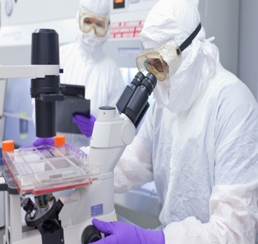
GMP (Good manufacturing practice)
(İyi Klinik Uygulamalar)
UK-MKH ler uluslar arası standartlarda üretildi
ACIBADEM- LABCELL

Slide 11
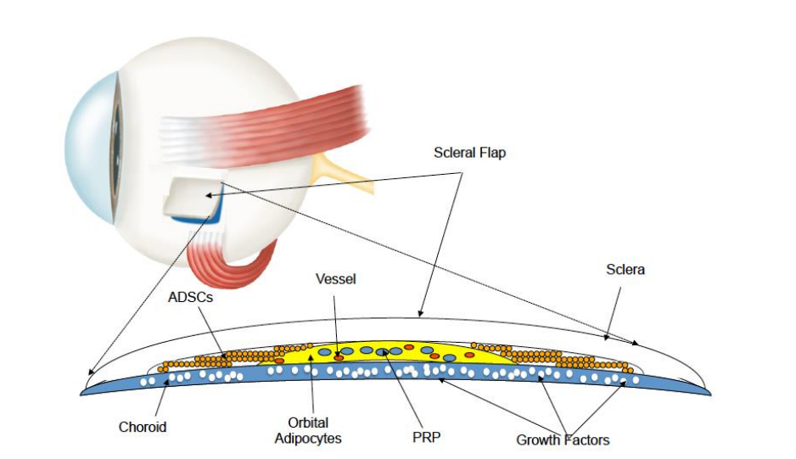

Slide 12
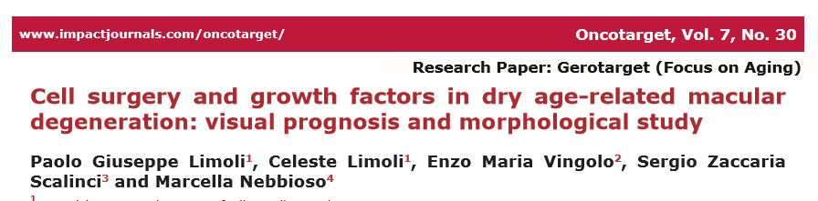
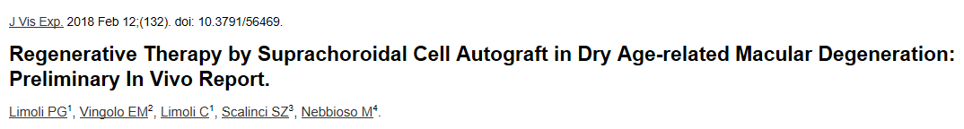
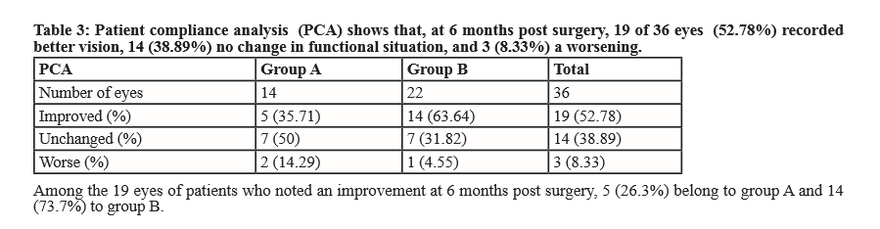
25 OLGUNUN 36 GÖZÜ
KURU TİP YBMD
SUPRAKOROİDAL ADMKH

Slide 13
Takip
Olgular cerrahi sonrasında ilk gün, ilk ay ve altıncı ayda kontrol edildi.
Kontrolde görme keskinliği, ön segment ve fundus değerlendirmesi, optik kohorens tomografi, görme alanı testleri, fundus floresein anjiografi ve multifokal elektroretinografi yapıldı.
Cerrahi sonrası takiplerde oküler ve sistemik yan etkiler kaydedilmiştir.

Slide 14
Bulgular
Olguların tümü 6 aylık takip süresini tamamladı.
Olguların hiçbirinde ciddi okuler ya da sistemik yan etkiye rastlanmadı.
Takip sonunda görme keskinliği ve görme alanı testlerinde istatistiksel anlamlı iyileşme saptandı.
Multifokal elektroretinografide santral halkalarda P1 dalga amplitüdlerinde ve latanslarında istatistiksel anlamlı iyileşmeler belirlendi.

Slide 15
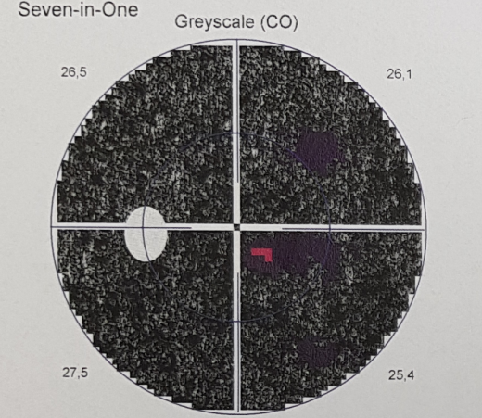
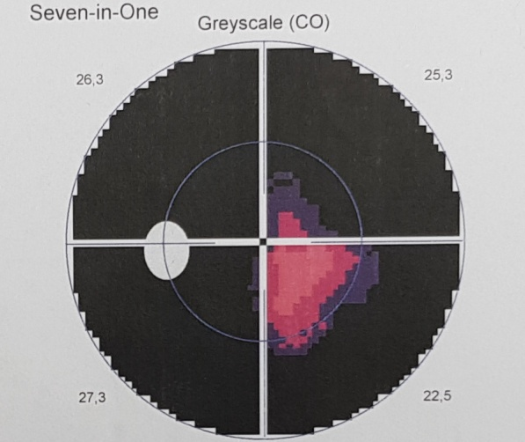
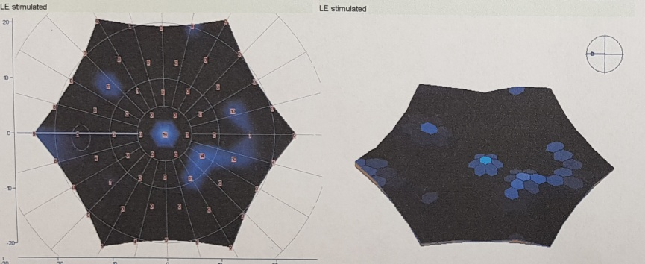
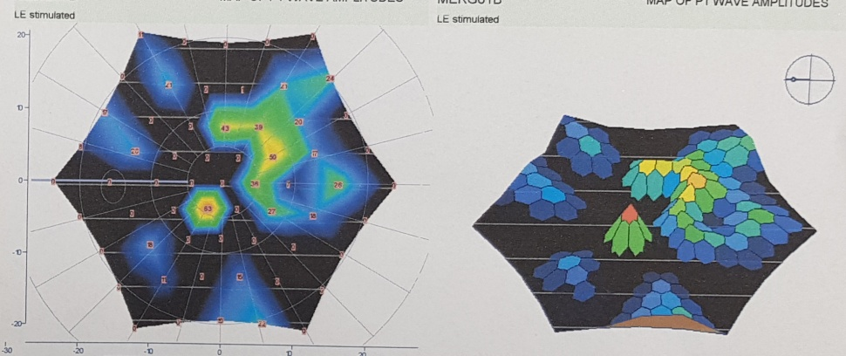
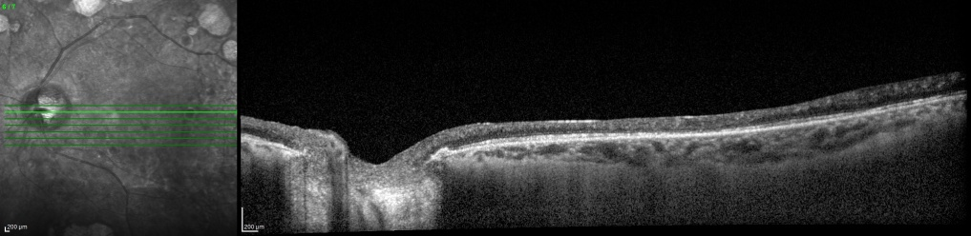
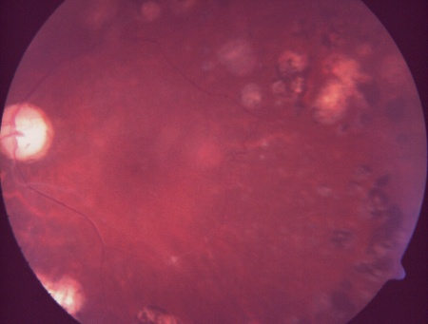
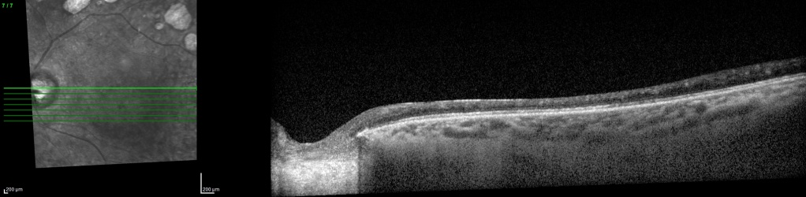
60 y erkek olgu
30cmeh’den 1 mps

Slide 16
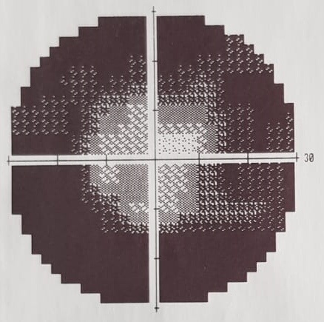
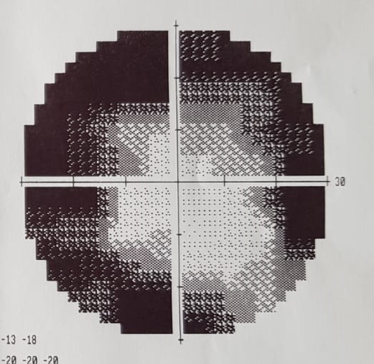
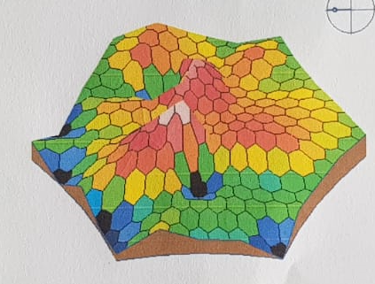
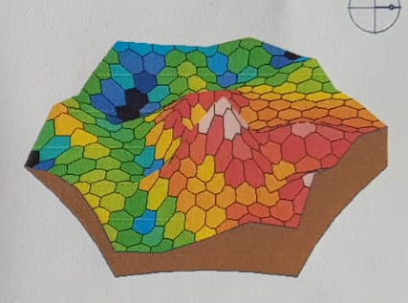
48 y, Kadın RP’li olgu Sol göz tedavi edildi GK: 0.4’ten 0.6 ya yükseldi

Slide 17
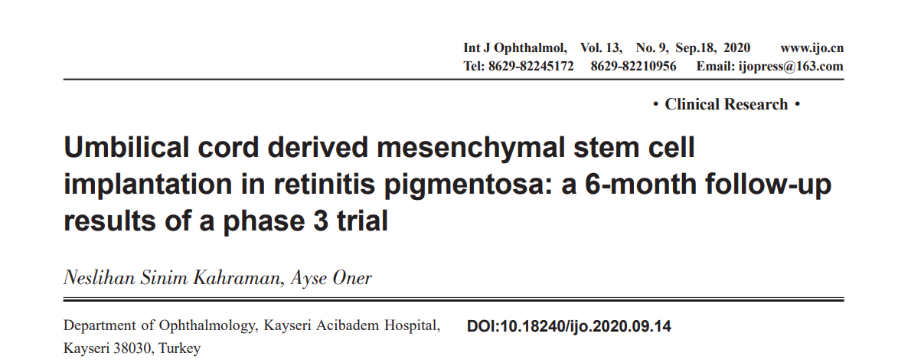

Slide 18
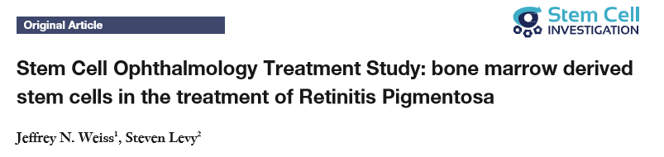
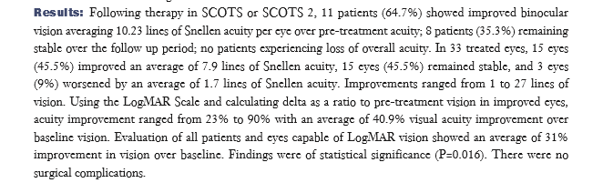
2018-Haziran

Slide 19
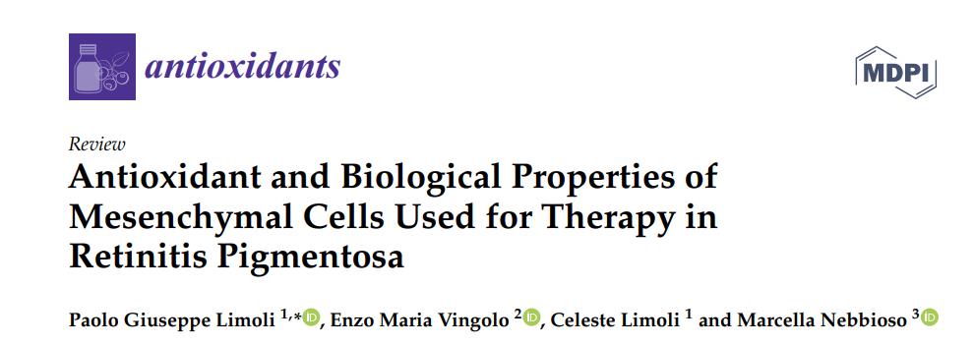

Slide 20
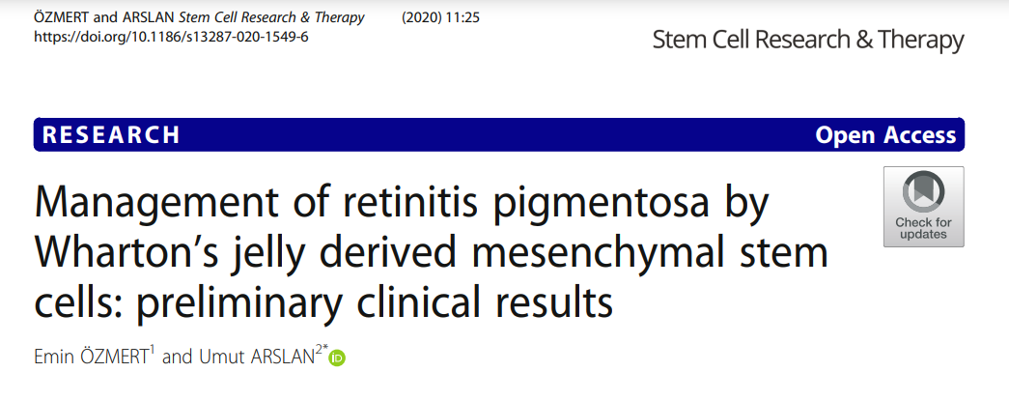
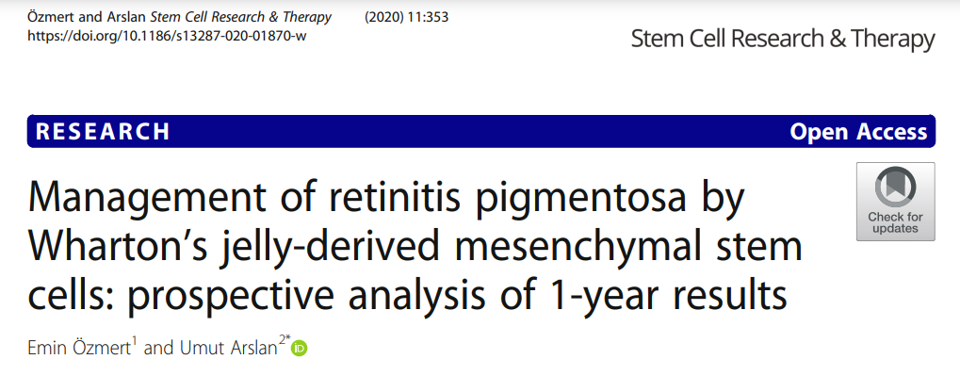

Slide 21
Sonuçlar
Çalışmamızın sonuçları RP olgularında suprakoroidal UK-MKH uygulamasının güvenli ve etkili bir tedavi alternatifi olabileceğini göstermektedir.
Altı aylık takip sonunda görme keskinliği, görme alanı ve elektroretinografi testlerinde anlamlı iyileşmeler olmuştur.
Kök hücrelerin salgıladıkları büyüme faktörleri nedeniyle retinal hücrelere besin desteği sağladıkları düşünülmektedir.

Slide 22
SORULAR
Hangi KH’yi kullanmalı? Adipoz, Umblikal, Kİ derive?
Hangi dozda kullanmalı? 2-5 milyon
Hangi şekilde uygulamalı: Subretinal, intravitreal, suprakoroidal, subtenon, intravenöz?

Slide 23

TEŞEKKÜR EDERİM

